Slide 1
חלופות בהערכה בספרות
יחידת הרומן
התבוננות ברומן מנקודות מבט שונות
בשילוב טכנולוגיות המאה ה-21
מדריך לתלמידים
כתבו וערכו:
מירי וידן, מדריכת ספרות ותקשוב ממ"ד
ענת מורן, מדריכת ספרות ולקויות למידה, קבוצת משיקים
2014 תשע"ד

Slide 2
מטרות
לימוד ועיבוד הרומן, תוך שימוש בכלים טכנולוגיים.
פיתוח דיבור פנימי, ככלי המקדם הכוונה עצמית בתהליך הלמידה.
יצירת קְשרים והֶקְשרים בתוך הרומן ומחוצה לו.
התיידדות עם עולם הספרות והמילה הכתובה.

Slide 3
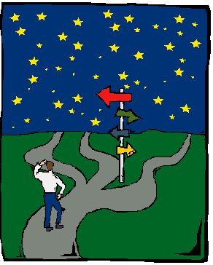
שלבי העבודה
עיבוד הרומן ייעשה בעבודה בקבוצות של 4-5 תלמידים
על פי השלבים הבאים:
שלב א' - מטלת חובה
עיסוק במערכות יחסים.
שלב ב' - בחירה מבין שתי אפשרויות:
* עין המבקר נפקחת
* חפש את המטמון
שלב ג' – מטלת חובה
ביקור אצל ידיד
* הסבר מפורט לכל המטלות יוצג בהמשך.
* במהלך העבודה תהיינה שלוש 'תחנות עצירה' לתיווך, שיח ומעקב עם המורה.
שלב ד' – פרזנטציה
הצגת העבודה בע"פ מול הכתה (7-10 דקות).
מוכנים לצאת לדרך?
היכון.... החל.... צאו....!

Slide 4
עיבוד הרומן מנקודות מבט שונות
שם הרומן
ביקור אצל ידיד
התכתבות והשקה של הרומן עם יצירות ספרות שנלמדו
מערכות יחסים
בין הדמויות
מערכות יחסים
באמצעות
SPIDERSCRIBE
חפש את המטמון
קישור דף מהספר לתחום דעת אחר
עין המבקר נפקחת
איתור מאמר/סיכום מהאינטרנט
והפעלת קריאה ביקורתית

Slide 5
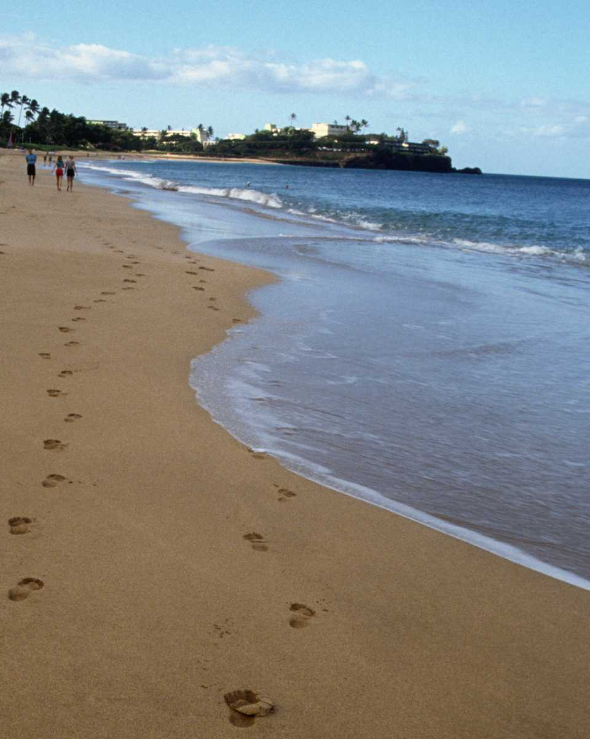
מערכות יחסים בין הדמויות- הכיצד?
צעד ראשון- בחירה מושכלת
עליכם לבחור שתי דמויות המנהלות מערכת יחסים משמעותית ברומן. כיצד תדעו לזהות מערכת יחסים משמעותית? כדאי לשאול שתי שאלות :
1. האם זו מערכת יחסים משתנה או סטאטית?
2. האם המידע שיש על הדמויות נרחב דיו?
חשוב שתבחרו דמויות המעוררות בכם עניין/ הזדהות/ כעס/ משהו אחר...
רגע...
מומלץ לקיים פגישה עם המורה ביחד עם כל חברי הקבוצה, כדי לוודא את הבחירה המושכלת, וכן כדי לחלק תפקידים בצורה שיוויונית.

Slide 6
מערכות יחסים בין הדמויות- הכיצד?
צעד שני- היכרות עם הכלי הטכנולוגי spider scribe
נצעד ביחד צעד אחד צעד ....
נכנסים לGoogle ומקלידים Spiderscribe.
נכנסים ל sign up , נרשמים ל personal free, לוחצים שוב sign up, נרשמים באנגלית וכך נוצר חשבון חופשי.
הסתכלו במפת demo כדי להתרשם.
צאו והיכנסו שוב דרך login . הצלחתן ! אתן כבר בפנים....
בצד שמאל במלבן create new map, תנו שם למפה , לחצו על create והתחילו למתוח קוּרים...
שימו לב: יש ליצור חשבון Google אחד לכל קבוצה, כדי שתהיה אפשרות לשיתוף חברי הקבוצה והמורה.
רגע...
בלימוד הכלי כדאי שתשאלו את עצמכם את השאלות הבאות:
לְמה אנחנו צריכים לשים לב?
כמה זמן יידרש לנו כדי ללמוד את הכלי?
מהם התנאים הנדרשים כדי שהלמידה תהיה יעילה?
מה עשוי להיות לנו קשה? איך נתמודד עם הקושי?
מי/מה יכול לסייע לנו?

Slide 7
(המשך) מערכות יחסים בין הדמויות- כיצד?
צעד שלישי- עכשיו בונים ...באמצעות spider scribe
בנו מפה שתשקף את מערכת היחסים בה בחרתם לעסוק.
תבנית המפה מוצגת בשקופית הבאה.
*התבנית המוצגת היא בגדר הצעה בלבד. ניתן לבנות מפה שתשקף את מערכות יחסים בכל צורה שתבחרו.
להלן שלבי הבניה:
הציגו הנמקה מעמיקה ומהותית לבחירת הדמויות.
הציגו שלושה מאפייני דמות לכל אחת מהדמויות (הכוונה לדרכי האפיון העקיף כדוגמת מראה חיצוני, התנהגות, מחשבות, רגשות, התנהגות, יחסיה עם אחרים ועוד...).
רגע בודקים...
זהו זמן פגישה עם המורה כדי לבדוק את המפה הנבנית. חשוב לנהל דיון ולשמוע את כולכם בהתייחס למה שכבר נכתב ולהמשך השלבים.
תארו את מערכת היחסים, וקבעו אם היא סטאטית או משתנה. כולל הנמקה והדגמה.
הציגו אמצעי עיצוב אחד המאפיין את מערכת היחסים בין הדמויות. הסבירו את הבחירה והדגימו.
בחרו מערכת יחסים נוספת של אחת הדמויות עם דמות נוספת, והציגו את תרומתה להארת הדמות שנבחרה.
*סעיף רשות – ניתן להוסיף משהו משלכם, כלומר העמקה נוספת בהתייחס למערכות היחסים כדוגמת תמונה, שיר, מקור ידע נוסף, תחום ידע משיק וכד'
רגע...
מטרתה של עצירה זו היא לבחון את המפה בשלמותה, לפני שלב המסקנה, ולקראת ההצגה בכתה.

Slide 8
(המשך) מערכות יחסים בין הדמויות- כיצד?
כתיבת מסקנה או תובנה בעקבות תיאור מערכת היחסים – 'הקול האישי'.
במהלך בניית המפה עליכם לשלב 2-3 כלים טכנולוגיים
כדוגמת סרטונים, מפות, תמונות, שירים, כיד הדמיון הטובה.
צעד רביעי- פרזנטציה...
הציגו בפני הכיתה את המפה שהכנתם. חשוב לשלב את תלמידי הכיתה בהשתתפות פעילה כדוגמת חידון, דיון בכיתה וכדומה. בשלב זה שיתוף הפעולה זוכה לנקודות...
(כדאי שלכל אחד יהיה תפקיד).

Slide 9
מערכות היחסים בין הדמויות
הנמקה לבחירה
מאפיין דמות*
מאפיין דמות הכוונה לדרכי האפיון העקיף כמו: מראה חיצוני, התנהגות, מחשבות, רגשות, יחסיה עם אחרים ועוד...
מאפיין דמות*
מאפיין דמות*
מאפיין דמות
שם הדמות
שם הדמות
מאפיין דמות*
מאפיין דמות*
תיאור מערכת היחסים וקביעה האם היא סטטית או משתנה,
כולל הנמקה והדגמה.
יש לשלב סרטון/שיר/מפה/תמונה ועוד כיד הדמיון הטובה.
*לפחות 2-3 התייחסויות מעין אילו
אמצעי עיצוב המאפיינים את מערכת היחסים, כדוגמת אנלוגיה, ניגוד, מוטיב או סמל שמאפיין את
מערכת היחסים.
מערכות יחסים עם דמות אחרת ברומן ותרומתה להארת אחת הדמויות שנבחרו או שתיהן.
אחר* רשות העמקה נוספת בהתייחס למערכות היחסים כדוגמת תמונה, שיר, מקור ידע נוסף, תחום ידע משיק וכד'.
מסקנה/ תובנה בעקבות תיאור מערכת היחסים,
השמעת "הקול האישי".

Slide 10
מחוון- מערכות היחסים בין הדמויות
פרזנטציה 20% | שימוש עשיר ומושכל במדיה תוך התייחסות לממד האסתטי 30% | הבנה ופרשנות בהתייחס לטקסט 50% | הקריטריון רמות ביצוע
הצגה בהירה, רהוטה, ומנומקת. פעילות מקורית/יצירתית המפעילה את תלמידי הכיתה. שיתוף פעולה מיטבי בין חברי הקבוצה, הבא לידי ביטוי בתפקיד של כ"א מהמשתתפים. | שילוב 2-3 רכיבי מדיה כדוגמת סרטונים, מפות, תמונות, שירים המבטאים הבנה מעמיקה ופרשנות בהתייחס לדמויות ו/או למערכות היחסים ביניהן. מבנה המפה משקף את מערכת היחסים בין הדמויות. | הנמקה מעמיקה לבחירה בדמויות. הצגת שלושה מאפיינים לכל דמות (מראה חיצוני, התנהגות, מחשבות, רגשות, יחסים עם אחרים ועוד). תיאור מפורט של מערכת היחסים (סטטית או משתנה). הצגת אמצעי עיצוב המאפיין את מערכת היחסים, לרבות הנמקה. תיאור מערכת יחסים עם דמות אחרת, ותרומתה להארת הדמות/יות. *קיימת התייחסות למראי מקומות מתוך הרומן. מסקנה/תובנה בעקבות הצגת מערכת היחסים- 'הקול האישי'. | רמה מיטבית 85-100
הצגה חלקית וחסרה, תוך שיתוף מצומצם של התלמידים שיתוף פעולה חלקי בין חברי הקבוצה, הבא לידי ביטוי בתפקיד של כ"א מהמשתתפים | שילוב 1-2 רכיבי מדיה כדוגמת סרטונים, מפות, תמונות, שירים המבטאים הבנה חלקית ופרשנות בהתייחס לדמויות ו/או למערכות היחסים ביניהן. מבנה המפה משקף באופן חלקי את מערכת היחסים בין הדמויות | הנמקה חלקית לבחירה בדמויות. הצגת מאפיין 1-2 לכל דמות (מראה חיצוני, התנהגות, מחשבות, רגשות, יחסים עם אחרים ועוד). תיאור חלקי של מערכת היחסים (סטטית או משתנה). הצגת חלקית של אמצעי עיצוב המאפיין את מערכת היחסים, בהנמקה מצומצמת. תיאור חלקי של מערכת יחסים עם דמות אחרת, ללא הצגת התרומה. *התייחסות מועטה למראי מקומות מתוך הרומן. מסקנה/תובנה חלקית בעקבות הצגת מערכת היחסים- 'הקול האישי'. | רמה חלקית 60-84
הצגה חלקית, חסרה ולעיתים שגויה, ללא שיתוף של התלמידים. אין שיתוף בין המשתתפים. | אין שילוב של כלי מדיה. לחילופין השילוב מבטא הבנה שגויה או פרשנות שאינה בהלימה לאפיון הדמויות. מבנה המפה אינו משקף את מע' היחסים. | אין הנמקה לבחירה בדמויות. הצגת מצומצמת של מאפיין אחד לכל דמות (מראה חיצוני, התנהגות, מחשבות, רגשות, יחסים עם אחרים ועוד). תיאור דל/שגוי של מערכת היחסים (סטטית או משתנה). הצגת דלה/שגויה של אמצעי עיצוב המאפיין את מערכת היחסים, ללא הנמקה. תיאור דל/מצומצם של מערכת יחסים עם דמות אחרת, ללא הצגת התרומה. *אין התייחסות למראי מקומות מתוך הרומן. אין מסקנה/תובנה בעקבות הצגת מערכת היחסים- 'הקול האישי'. *לחילופין – אחד או יותר מהסעיפים הושמט. | רמה התחלתית 59 ומטה

Slide 11
עין המבקר נפקחת- הכיצד?
מטרת המטלה: הפעלת עין ביקורתית על מאמרים/סיכומים מהרחוב האינטרנטי.
1. אתרו באינטרנט מאמר או סיכום או ניתוח של הרומן.
2. לאחר קריאת המאמר, העתיקו אותו לקובץ WORD.
3. התייחסו לשלושה היבטים בקובץ המועתק:
א. מה מצא חן בעיני- במאמר. ומדוע? * ניתן להתייחס לתוכן הכתוב (ה'מה') ו/או לדרך הכתיבה (ה'איך).
ב . מה הייתם משנים/מוסיפים/גורעים... ומדוע?
ג. תובנה – חידוש וחשיבותו.
רגע...
זהו זמן שיח עם המורה וחברי הקבוצה, כדי ללוות את תהליך יישום שלושת ההיבטים.
קודם לכן, כדאי להיעזר בשאלות הבאות בתהליך העיבוד:
4. הוסיפו את שלושת ההיבטים באמצעות פקודת 'עקוב אחרי שינויים' ב- WORD.
הוראות לכתיבת ההארות:
א. היכנסו לסרגל הכלים, בחרו ב'סקירה', ובאפשרות 'עקוב אחר שינויים'.
ב. סמנו את החלק הנבחר, ועברו להערה חדשה. בשלב זה תפתח חלונית, בה יש לכתוב את ההארות.
*אם התחרטתם- על הסרגל, לצד חלונית 'הערה חדשה' מופיעה חלונית 'מחק'.
ג. כדי לצבוע כל הארה בצבע נפרד, עמדו על החלק המודגש, עברו ל'חלונית סקירה' וצבעו בשלושה צבעים שונים.
ד. תזכורת: אל תשכחו לשמור את הקובץ, לצאת וכשתכנסו שוב, תראו את כל ההארות שכתבתם.
איך תדעו שהמאמר שבחרתם מתאים? (בהירות, שפה, מלאות, דיוק בפרטים ועוד)
מה יעזור לכם להתמקד במטלה (ניהול זמן, אסטרטגיות קריאה, מרקור מידע בטקסט...)
ממה כדאי לנו להתחיל ולמה?
מה/מי יכול לעזור לכם אם תתקלו בקושי?

Slide 12
עין המבקר נפקחת- הכיצד?
משימות אתגר
1. אתרו ערך בוויקיפדיה ויעשו בו שינויים (לאחר התייעצות עם המורה).
דוגמה לתיקון הערך:
2. בחרו נושא/דמות שלא נכתב עליו בויקיפדיה והוסיפו פרק זה לויקיפדיה.

Slide 13
מחוון- עין המבקר נפקחת
פרזנטציה 30% | שימוש יעיל בכלי 'עקוב אחרי' 10% | התייחסות לשלושת ההיבטים 60% | הקריטריון רמות ביצוע
הצגה בהירה, רהוטה, ומנומקת תוך שיתוף התלמידים שיתוף פעולה מיטבי בין חברי הקבוצה, הבא לידי ביטוי בתפקיד של כ"א מהמשתתפים. | שימוש נכון ויעיל בכלי 'עקוב אחר שינויים'. התוצר בהיר ומדוייק. | התייחסות מנומקת ומהותית לשלושה ההיבטים: *מה מצא חן בעיני- בחירה מושכלת ומנומקת כקול אישי ייחודי. *שינוי/הוספה/גריעה-התייחסות מהותית המעידה על קריאה וחשיבה ביקורתית מעמיקה ומנומקת. *תובנה המעידה על הבנה מעמיקה של הרומן. כל אחת מההארות יכולה להיות בהתייחס לתוכן המאמר (ה'מה') או לדרך כתיבתו (ה'איך') | רמה מיטבית 85-100
הצגה חלקית וחסרה, תוך שיתוף מצומצם של התלמידים שיתוף פעולה חלקי בין חברי הקבוצה, הבא לידי ביטוי בתפקיד של כ"א מהמשתתפים | שימוש חלקי בכלי 'עקוב אחר שינויים'. התוצר לוקה בחסר מבחינת הבהירות והדיוק. | התייחסות מנומקת ומהותית לשניים מההיבטים ו/או התייחסות חלקית להיבטים: *מה מצא חן בעיני- הנמקה חלקית. *שינוי/הוספה/גריעה- התייחסות המעידה על קריאה וחשיבה ביקורתית מצומצמת. *תובנה המעידה על הבנה שטחית של הרומן. | רמה חלקית 60-84
הצגה חלקית, חסרה ולעיתים שגויה, ללא שיתוף של התלמידים. אין שיתוף בין המשתתפים. | שימוש מצומצם בכלי 'עקוב אחר שינויים'. התוצר נעדר בהירות ודיוק. | התייחסות להיבט אחד ובהנמקה מצומצמת או שגוייה. | רמה התחלתית 59 ומטה

Slide 14
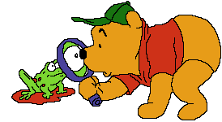
חפש את המטמון - כיצד?
1. בחרו עמוד אחד מהרומן (ניתן להיעזר בהכוונה של המורה או לבחור באופן עצמאי).
2. אתרו בעמוד אחד או שניים שני קישורים (אם נבחרו שני עמודים- קישור לכל עמוד),
מתחומי ידע חוץ ספרותיים כדוגמת-
טבע- נופים, חילופי עונות, יצורים חיים, צמחים, איכות הסביבה, טיולים...
היסטוריה- אירועים שחלו בעבר, מלחמות, תקופות בעבר הרחוק והקרוב, תהליכי התפתחות...
אמנות – ציור, פיסול, מוזיקה, תיאטרון, מחול, שירה, קולינריה ועוד.
פסיכולוגיה- חקר הנפש, התנהגות אנושית, מערכות יחסים והסיבתיות להם...
3. הסבירו את הקשר בין המילה/משפט/פסקה שנבחרו לבין הקישור החיצוני, ובינו לבין
הרומן, והציגו את הערך המוסף או החידוש שהקישור יצר כדוגמת מסקנה, תובנה, ידע
חדש, הארה וכדומה. (דרך מסמך WORD או מצגת קצרה).
כמו כן, תארו את "מאחורי הקלעים", מה היו שיקולי הבחירה, הוויתור, עבודת הצוות...
אזהרת מסע...
מסע החיפוש גוזל זמן רב ומחייב חשיבה אסוציאטיבית וגמישה, ולכן מומלץ לשאול את עצמכם שאלות כגון:
כמה זמן יש לנו? מהי המטרה שלנו?
מה יעזור לנו לאתר קישור בגמישות?
כיצד נדע לתעדף, לסנן או לוותר על קישורים שמצאנו ומתברר שאינם עמוקים דיים? מה הרווחנו או הפסדנו מהוויתור?

Slide 15
חפש את המטמון - כיצד?
במילים אחרות, התוצר יכלול שלושה שלבים:
הבנה חדשה המאירה
את היצירה
באור חדש
קישור למידע חוץ טקסטואלי
קטע נבחר מהרומן

Slide 16
מחוון- חפש את המטמון...
פרזנטציה 20% | הבנה ופרשנות בהתייחס לטקסט 60% | בחירה מושכלת 20% | הקריטריון רמות ביצוע
תיאור 'מאחורי הקלעים' של תהליך בחירת הקישורים שנבחרו (התעדוף, הסינון, והרווחים וההפסדים של הוויתור). הצגה בהירה, רהוטה, ומנומקת תוך שיתוף התלמידים בכיתה. שיתוף פעולה מיטבי בין חברי הקבוצה, הבא לידי ביטוי בתפקיד של כ"א מהמשתתפים. | הנמקה מעמיקה לבחירה בקישורים. תיאור מפורט המציג את הקשר בין הטקסט הספרותי ובין הקישור שנבחר. קרי קיימת התייחסות לערך המוסף [מסקנה, תובנה, ידע חדש, הארה ועוד], שרכשתם בעקבות הקישור החיצוני והשקתו עם הטקסט הספרותי. * הארה: במטלה זו כדאי לשאול את עצמכם שוב ושוב "מה למדנו מהקישור?" "מה התחדש לנו? "איך זה בא לידי ביטוי?" זאת כדי לחזק את היכולת שלכם לחבר חיבור איתן בין הטקסט הספרותי והקישור החיצוני שבחרתם. | בחירה של שני קישורים חיצוניים משמעותיים ומהותיים, כך שיוצג קשר רב ממדי ועמוק בין הטקסט הספרותי לבין הקישור החיצוני. הקישורים ייצרו הארה ועיבוי של הכתוב ויהיו בהם בבחינת ערך מוסף וחידוש. הקישורים יהיו מתחומי דעת שונים. | רמה מיטבית 85-100
'מאחורי הקלעים' –תיאור חלקי של תהליך בחירת הקישורים שנבחרו (התעדוף, הסינון, והרווחים וההפסדים של הוויתור). הצגה חלקית וחסרה, תוך שיתוף מצומצם של התלמידים. שיתוף פעולה חלקי בין חברי הקבוצה, הבא לידי ביטוי בתפקיד של כ"א מהמשתתפים. | הנמקה חלקית לבחירה בקישורים. תיאור חלקי המציג את הקשר בין הטקסט הספרותי ובין הקישור שנבחר. קרי קיימת התייחסות חלקית או חסרה לערך המוסף [מסקנה, תובנה, ידע חדש, הארה ועוד], שרכשתם בעקבות הקישור החיצוני והשקתו עם הטקסט הספרותי. | בחירה של שני קישורים חיצוניים, כך שיוצג קשר חלקי בין הטקסט הספרותי לבין הקישור החיצוני. לחילופין – קישור אחד יהא מיטבי והשני חלקי. הקישורים ייצרו קשר חלקי עם הכתוב, ויהיה בהם בבחינת ערך מוסף חסר או חלקי. הקישורים יהיו מאותו תחום דעת. | רמה חלקית 60-84
אין התייחסות ל'מאחורי הקלעים' של התהליך. הצגה חלקית, חסרה ולעיתים שגויה, ללא שיתוף של התלמידים. אין שיתוף בין המשתתפים. | אין הנמקה לבחירה בקישורים, או ההנמקה אינה רלוונטית. חסר תיאור המציג את הקשר בין הטקסט הספרותי ובין הקישור שנבחר. | בחירה של קישור חיצוני אחד כך שהוצג קשר חלקי בין הטקסט הספרותי לבין הקישור החיצוני. הקישור יצר קשר חלקי עם הכתוב, ולא היה בו בבחינת ערך מוסף. הקישור מאותו תחום דעת. | רמה התחלתית 59 ומטה

Slide 17
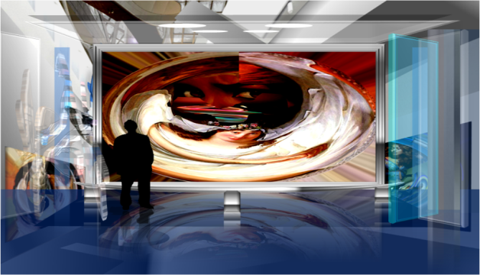
ביקור אצל ידיד
מטרת היחידה
יצירת השוואה בין הרומן ליצירה ספרותית אחרת, כדי ליצור דיאלוג שיאיר את הרומן מנקודות מבט ספרותיות חדשות (מומלץ מז'אנר אחר – שיר או סיפור).
מהלך העבודה:
אתרו שיר או סיפור המתכתב עם הרומן, וערכו השוואה בתוכה שניים/שלושה תבחינים ומסקנה.
דרך ההגשה:
מצגת שתכלול ארבע שקופיות (פירוט בשקופית הבאה)
רגע...
זה זמן שיח עם המורה וחברי הקבוצה שמטרתו בירור האם בחירת היצירה להשוואה מושכלת ובהלימה לדרישות.

Slide 18
ביקור אצל ידיד
אבני דרך לבניית השוואה:
השוואה מחייבת להכיל תבחינים – דומה, שונה והסקת מסקנה.
תהליך זה כולל את השלבים הבאים:
א. מהם פרטי ההשוואה (הרומן שנבחר להשוואה).
ב. מהם הקריטריונים-התבחינים להשוואה? (לדוגמה: עיצוב הדמויות, המספר/הדובר, הרקע, עיצוב התמה ועוד)
ג. מה דומה בין שתי היצירות ומה השונה ביניהן?
ד. מה המסקנה מההשוואה, בהתייחס להבנת העומק של הרומן?
רגע לפני היציאה לדרך...
חשוב להיפגש שוב עם המורה וחברי הקבוצה, להבהיר ולחדד את דרך יצירת התבחינים, ולוודא שכל ממדי ההשוואה ברורים לכל חברי הקבוצה.

Slide 19
ביקור אצל ידיד
אופנות ההגשה:
מצגת שתכלול ארבע שקופיות:
שקופית ראשונה - היצירות שנבחרו להשוואה, כולל הנמקה המציגה את הקול האישי.
*ניתן באמצעות סרטון, תמונה...
שקופית שניה - טבלת השוואה הכוללת תבחינים .
שקופית שלישית - הדומה, השונה והמסקנה/ות בעקבות ההשוואה.
שקופית רביעית - משוב ותובנות בעקבות התהליך.

Slide 20
מחוון- ביקור אצל ידיד
פרזנטציה 20% | מסקנות ותובנות 20% | טבלת השוואה 50% | בחירה מושכלת 10% | הקריטריון רמות ביצוע
הצגה בהירה, רהוטה, ומנומקת תוך שיתוף התלמידים שיתוף פעולה מיטבי בין חברי הקבוצה, הבא לידי ביטוי בתפקיד של כ"א מהמשתתפים. | הצגת מסקנה/ות בעקבות ההשוואה שתכלול אמירה חדשה המאירה את הרומן באור נוסף. תובנות בהתייחס לתהליך שהקבוצה עברה. | טבלת השוואה מכילה שני תבחינים מהותיים לפחות. התייחסות לדמיון ולשוני בין שתי היצירות, הכוללת הוכחות והנמקה הנשענת על שילוב בין ידע ספרותי והטקסטים הכתובים. | הנמקה מעמיקה המבטאת את הקשר בין הרומן והיצירה הנוספת שנבחרה. | רמה מיטבית 85-100
הצגה חלקית וחסרה, תוך שיתוף מצומצם של התלמידים שיתוף פעולה חלקי בין חברי הקבוצה, הבא לידי ביטוי בתפקיד של כ"א מהמשתתפים | הצגת מסקנה/ות חלקית בעקבות ההשוואה או שאינה מציגה אמירה חדשה. תובנות חסרות בהתייחס לתהליך שהקבוצה עברה. | טבלת השוואה המכילה שני תבחינים משניים או שאינם מדוייקים. התייחסות חלקית לדמיון ולשוני בין שתי היצירות, הכוללת הוכחות שאינן מספקות. | הנמקה חלקית המבטאת קשר חסר בין הרומן והיצירה הנוספת שנבחרה. | רמה חלקית 60-84
הצגה חלקית, חסרה ולעיתים שגויה, ללא שיתוף של התלמידים. אין שיתוף בין המשתתפים. | הצגת מסקנה/ות שגויה בעקבות ההשוואה. אין תובנות בהתייחס לתהליך שהקבוצה עברה. | טבלת השוואה המכילה שני תבחינים שגויים. | הנמקה מצומצמת מאוד או שגוייה. | רמה התחלתית 59 ומטה

Slide 21
משוב
בתחילת המסע הרגשתי ש...
בעקבות עיבוד מערכת היחסים בין הדמויות באמצעות
הSpider scribe הרגשתי/חשבתי...
והייתי רוצה/לא רוצה להתנסות בכך שוב, משום ש...
העיסוק בכלי נוסף גרם לי להבין/איפשר לי...
הביקור אצל הידיד היה עבורי חוויה...
בעבודה הקבוצתית אהבתי /לא אהבתי...
וכמעט אחרון- הפרזנטציה הבהירה לי...
לסיום התהליך אני רוצה להאיר/לשאול/לומר...
סיכום- זמן התבוננות פנימה והחוצה

